Slide 1


Radio Physics Faculty of Taras
Schevchenko National University of Kyiv
Spectroscopy peculiarities of thermal electric arc discharge plasma between
composite electrodes Ag-SnO₂-ZnO
R. V. Semenyshyn,
I. L. Babich,
V. F. Boretskij,
A. N. Veklich
IX Serbian conference on spectral line shapes in astrophysics
Notes:
Тут слід гарно представитись

Slide 2

Outline
Introduction
Motivation and aim of this study
Results:
  Arc plasma studying by optical emission spectroscopy
  Arc plasma studying by laser absorption spectroscopy
  Conclusions
Notes:
Кілька слів про універ і себе

Slide 3
Outline
Introduction
Motivation and aim of this study
Results:
  Arc plasma studying by optical emission spectroscopy
  Arc plasma studying by laser absorption spectroscopy
  Conclusions
Notes:
Кілька слів про універ і себе

Slide 4
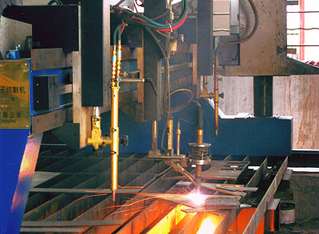
Introduction
Electric arc discharge
appears in switching devices
during their wok.
Knowledge of plasma parameters helps to optimize such
technological devices.
The investigations of plasma parameters allow to reach the perfect erosion properties of composite electrodes.
Optical spectroscopy techniques are used to determine plasma parameters.
4
Notes:
В вступі я розказую про мотивацію глобальної задачі яка була мені поставлена ще на бакалавраті

Slide 5
Outline
Introduction
Motivation and aim of this study
Results:
  Arc plasma studying by optical emission spectroscopy
  Arc plasma studying by laser absorption spectroscopy
  Conclusions
Notes:
Кілька слів про універ і себе

Slide 6
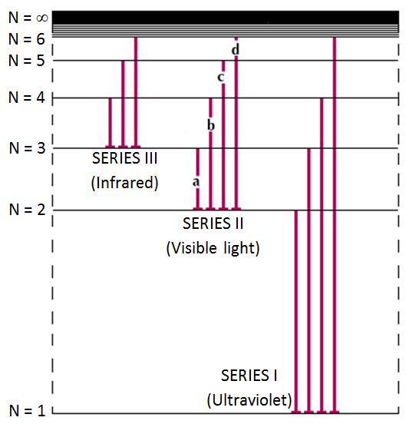
Motivation and aim of this study
The utilization optical spectroscopy techniques is impossible without careful selection of emitted spectral lines and their atomic data.
The experimental attempt to verify the atomic data of ZnI spectral lines using free burning arc between
the composite Ag-SnO₂-ZnO electrodes
brass electrodes
as plasma sources.
Goal:
the selection of ZnI spectral lines and appropriate spectroscopic data.
Notes:
Так як моя магістерська робота тісно повязана з бакалаврською, слід ввести в курс глобальної задачі вирішенням якої я займаюсь. Що було зроблено і звідки взялась дана «підпроблема»

Slide 7
Outline
Introduction
Motivation and aim of this study
Results:
  Arc plasma studying by optical emission spectroscopy
  Arc plasma studying by laser absorption spectroscopy
  Conclusions
Notes:
Кілька слів про універ і себе

Slide 8
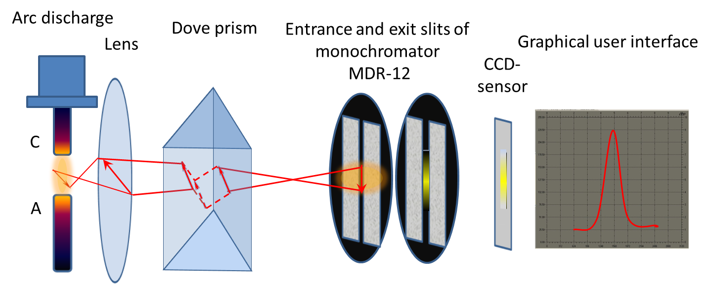
Optical emission spectroscopy
Experimental setup
Scheme of intensity radial distributions measurement
The electrode diameter was 6 mm; the discharge gap іs 8 mm.
The arc current іs 3.5 and 30 Amps.
The method of one-pass tomographic recording by CCD linear image sensor¹ was used.
The free burning arc was used as the thermal plasma source.
8
1. I. L.Babich, V.Ye.Osidach, V.I.Sobovoy, A.N.Veklich – Czechoslovak Journ. of Physics. – vol.52, Supple­ment D, 2002, D731
Notes:
Опис методики

Slide 9
Optical emission spectroscopy
Arc plasma studies between Ag-SnO₂-ZnO composite electrodes
Table.1. Selected ZnI spectral lines and their atomic data.
a
b
Boltzmann plots of electric arc between Ag-SnO₂-ZnO electrodes obtained by CuI lines and ZnI lines, current 3,5 Amps (a) 30 Amps (b), r = 0mm
2. P.L. Smith, C. Heize, J.R. Esmond, R.L. Kurucz, Atomic spectral line database from CD-ROM 23 of R.L. Kurucz, http://cfa-www.harvard.edu/amp/ampdata/kurucz23/sekur.html. – accessed May, 2013.
3. Komarovskiy V.A., Shabanova L.N. Private Communication, 1992, http://spectr-http://spectr-w3.snz.ru/splines.phtml, accessed May, 2013.
4. Schuttevaer J.W., Smit J.A. The relative probabilities of trancitions in the zinc atom // Physica X – 1943 – no 7 – 502-512

Slide 10
Optical emission spectroscopy
Arc plasma studies between Ag-SnO₂-ZnO composite electrodes
Problems
Significant error
Spectroscopy data selection was realized in local thermodynamical equilibrium (LTE) assumption.
Solutions
The study electrodes with more significant zinc content for a reliable determination of the zinc spectroscopic data must be realized.
LTE assumption must be approved using laser absorption spectroscopy (LAS).
To this point, the brass (an alloy of copper and zinc) was chosen.

Slide 11
Optical emission spectroscopy
Temperature measurement
a
b
Radial profiles of temperatures in air plasma of electric arc between brass electrodes obtained by CuI lines and ZnI lines, current 3,5 Amps (a) and 30 Amps (b)
11
Notes:
Отримані з тих діаграм температури
Після селекції констант чітко видно, розбіжність кривих на периферії, що свідчить про не виконання припущення LTE на периферії.
Приходимо до потреби проведення досліджень незалежних від LTE

Slide 12
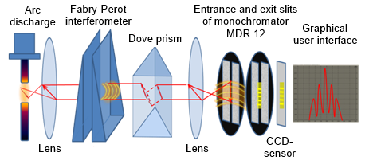
Optical emission spectroscopy
Experimental setup
Scheme of interferogramm registration
Table.2. Selected ZnI spectral lines and their atomic data
(Stark broadening).
6. Konjevich R., Konjevich N. Stark broadening and shift of neutral copper spectral lines // Fizika. – 1986. – 18, No. 4. – р. 327-335..
7. Meenakshi Raja Rao P., Saraswathy P., Krishnamurty G., Rout R. K. etc. Line broadening studies in low energy plasma focus // J. Phys. – 1989 – vol 32 – 627-639.
12
Notes:
Опис методики

Slide 13
Optical emission spectroscopy
Electron density measurement
a
b
Radial distributions of electron density in arc current 3.5 A (a) and 30 A (b)
13
Notes:
Результати обрахунків одного з основних параметру плазми – температури. З графіків можна побачити чи виконується припущення LTE а також, зачепити проблему точності спектроскопічних констант.

Slide 14
Optical emission spectroscopy
Calculation of the plasma composition in LTE assumption
Saha equations for four atoms of cooper, zinc, nitrogen and oxygen:
Electroneutrality equation:
Perfect gas law:
Value component in the air:
Two equations of dissociation:
14
Ratio of atom concentrations:
Notes:
Опис методики обрахунку рівноважного складу плазми

Slide 15
Optical emission spectroscopy
LTE composition
Cu
a
b
Radial profiles of equilibrium composition N_{i} of electric arc discharge plasma between brass electrodes obtained from experimental measured T and N_{e} at arc currents 3.5 A (a) and 30 A (b)
15
Notes:
Результати обрахунків складу плазми. Звідси видно:
1) при малому вмісті оксиду цинку (5%) в електродах, вміст парів цинку в міжелектродному проміжку одного порядку з вмістом срібла і на два порядки більше ніж олова при вмісті оксиду олова в електродах 10%;
Це можна поснити тим, що в наслідок того, що теплота випаровуваня цинку вдвічі менша за теплоту випаровування срібла і олова, цинк добре виконує роль буферного газу при достатній внесеній енергії.
2) розрахунок рівноважного складу плазми показав, що на відстані більшій, ніж 2мм від осі, вона є не рівноважною (не в LTE);
Цим самим підводимо до даної «підзадачі»

Slide 16
Outline
Introduction
Motivation and aim of this study
Results:
  Arc plasma studying by optical emission spectroscopy
  Arc plasma studying by laser absorption spectroscopy
  Conclusions
Notes:
Кілька слів про універ і себе

Slide 17
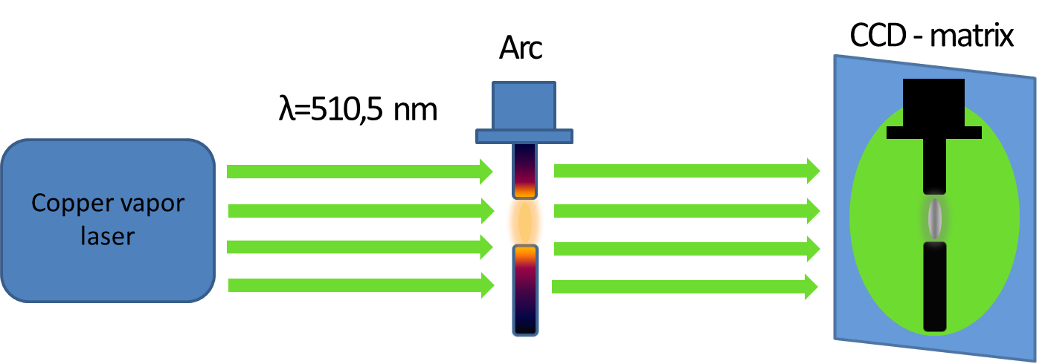
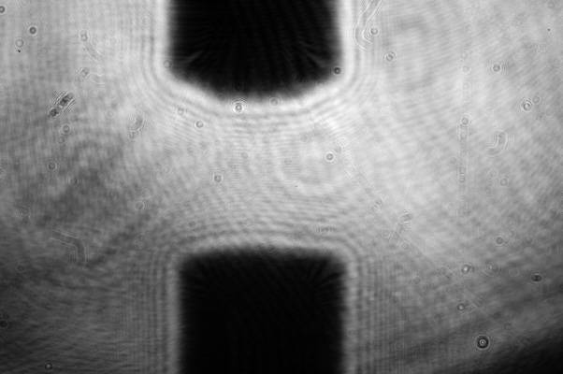
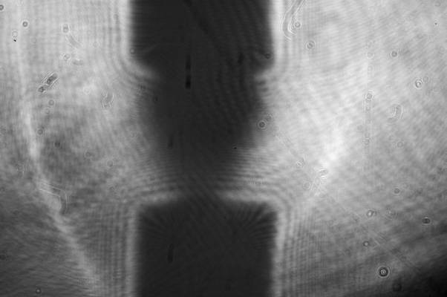
Laser absorption spectroscopy
Experimental setup
The electrode diameter was 6 mm.
The discharge gap іs 8 mm.
The arc current іs 3.5 Amps.
Copper vapor laser “Kriostat 1” was used as source of probing emission on wavelength 510.5 nm.
Absorption distribution for different spatial points was simultaneously registered by CCD-matrix
17
Notes:
Тим дослідженням є лазерна абсорбційна спектроскопія
Опис методики

Slide 18
Laser absorption spectroscopy
Absorption and copper density measurement
a
b
Radial profiles of local values of absorption coefficient k (a) and cooper atoms density N_{Cu} (b) of electric arc discharge plasma between brass electrodes
Notes:
Результати обрахунку коефіцієнта поглинання та (маючи його) концентрації атомів міді(лазер на парах міді, тому тільки мідь в розряді поглинає його випромінювання)

Slide 19
Results
Comparison of results obtained by two independent techniques
a
b
Radial distributions of the population N_{k} of 510.5 nm spectral line lower energy level (a) and of electron density (b) obtained using from experimental measured T and N_{e} (1) and from experimental measured T and N_{Cu} (2) at arc current 3.5 A

Slide 20
Outline
Introduction
Motivation and aim of this study
Results:
  Arc plasma studying by optical emission spectroscopy
  Arc plasma studying by laser absorption spectroscopy
  Conclusions
Notes:
Кілька слів про універ і себе

Slide 21
Conclusions
two plasma sources with zinc vapour were used to realize spectroscopy diagnostics techniques with the aim of appropriate selection atomic data of this element
free burning electric arc plasma between brass electrodes in air is in the local thermodynamic equilibrium
spectral lines 462.9 nm, 468.0 nm, 472.2 nm, 481.0 nm and 636.2 nm and their atomic data were selected and verified for diagnostics in optical spectroscopy of low temperature air plasma with zinc vapours
Notes:
На разі можна сказати, що припущення LTE на відстанях до 2мм може бути застосованим.
І дещо передчасно, але, так як в результаті проведених досліджень відібрані (на початку досліджень) константи дають фізичні результати то можна порекомендувати ці константи, з ремаркою того що вони ще піддадуться додатковій апробації.

Slide 22
Thank you
for your attention

Slide 23
Supplementary information

Slide 24
References
1. I. L.Babich, V.Ye.Osidach, V.I.Sobovoy, A.N.Veklich – Czechoslovak Journ. of Physics. – vol.52, Supple­ment D, 2002, pp. D731-D735.
P.L. Smith, C. Heize, J.R. Esmond, R.L. Kurucz, Atomic spectral line database from CD-ROM 23 of R.L. Kurucz, http://cfa-www.harvard.edu/amp/ampdata/kurucz23/sekur.html. – accessed May, 2013.
Komarovskiy V.A., Shabanova L.N. Private Communication, 1992, http://spectr-http://spectr-w3.snz.ru/splines.phtml, accessed May, 2013.
Schuttevaer J.W., Smit J.A. The relative probabilities of trancitions in the zinc atom // Physica X – 1943 – no 7 – 502-512
Konjevich R., Konjevich N. Stark broadening and shift of neutral copper spectral lines // Fizika. – 1986. – 18, No. 4. – р. 327-335..
Meenakshi Raja Rao P., Saraswathy P., Krishnamurty G., Rout R. K. etc. Line broadening studies in low energy plasma focus // J. Phys. – 1989 – vol 32 – 627-639.

Slide 25
Table.1. Selected CuI spectral lines and their atomic data.
Table.2. Selected AgI spectral lines and their atomic data.
Table.3. Stark broadening data.
References
1.Kerkhoff Р. Micali G., Werner K., Wolf A., and Zimmermann P. Radiative decay and autoionization in the 4D-States of the 3d94s5s configuration in Cu I / H. Kerkhoff, // Z. Phys. A - Atoms and Nuclei – 1981. – 300. – P. 115-118. 2.Borges F. O., Cavalcanti G. H. and Trigueiros A. G. Determination of plasma temperature by a semi-empirical method // Brazilian Journal of Physics. – 2004. – 34, No 4B. – P. 1673-1676. 3.Bielski A. A critical survey of atomic transition probabilities for Cu I // J. Quant. Spectrosc. Radiat. Transfer. – 1975. – 15. – P. 463-472. 4.Pichler G. Properties of the oscillator strengths of Cu I and Ag I spectral lines // Fizika. – 1972. – 4. – P. 179-188. 5.Fu K. Jogwich M., Knebel M., and Wiesemann K. Atomic transition probabilities and lifetimes for the CuI system // Atomic Data and Nuclear Data Tables – 1995. – 61, No. 1. – P. 1-30. 6.Riemann M. Die Messung von relativen und absoluten optischen Ubergangswahrscheinlichkeiten des CuI im wandstabilisierten Lichtbogen // Z. Phys. – 1964. – 179. P. 38-51. 7.Migdalek J. Relativistic oscillator strengths for some transitions in Cu(I), Ag(I) and Au(I) // J. Quant. Spectrosc. Radiat. Transfer – 1978. – 20, No. 1. – P. 81-87. 8.Lavin С. Almaraz M. A., Martin I. Relativistic oscillator strengths for excited state transitions in some ions of the silver isoelectronic sequence // Z. Phys. D – 1995. – 34. – P. 143-149. 9. Plehotkina G. L. Radiative lifetimes Ag I, Ag II // Optics and Spectroscopy. – 1981. – 51, № 1. – P. 194-196. 10.Zheng N., Wang T., and Yang R. Transition probability of CuI, AgI, and AuI from weakest bound electron potential model theory // J. of Chem. Phys. – 2000. – 113. – P. 6169-6173. 11.Migdalek J. and Baylis W. E. Influence of atomic core polarisation on oscillator strengths for 2S_{1/2}-2P_{1/2,3/2} and 2P_{1/2,3/2}-2D_{3/2,5/2} transitions in Cu I, Ag I and Au I spectra // J. Phys. B: At. Mol. Phys. – 1978. – 11, No. 17. – P. L497-L501. 12.Terpstra J. and Smit J. A. Measurement of “optical” transition probabilities in the silver atom // Physica. – 1958. – 24. – P. 937-958. 13.Konjevich R., Konjevich N. Stark broadening and shift of neutral copper spectral lines // Fizika. – 1986. – 18, No. 4. – р. 327-335. 14.Dimitrijevic M. S., Sahal-Brechot S. Atomic Data and Nuclear Data Tables. – 2003. – 85. – P. 269-290.

Slide 26
Abel transformation:
Y
ε(r) – local emissivity
X
[*] proposed a method of representation of the this integral equation as a system of linear equations
* Bockasten K. Transformation of Observed Radiances into Radial Distribution of the Emission of a Plasma // Journal of the optical society of America.­­ – 1961. − V. 51, − P. 943-947.
Notes:
Якщо виникне питання щодо методики врахування інтегральності випромінювання, даний слайд допоможе мені розказати про перетворення Абеля, яке вирішує це питання.

Slide 27
Model of local thermal equilibrium
- distribution law of velocities of plasma particles (atoms, molecules, ions) is subordinate to Maxwell
- value of concentrations of particles in the i-th and k-th state are from the Boltzmann formula
- concentrations of plasma components (electrons, atoms and ions) linked Saha equation of ionization
Notes:
В принципі, я думаю, що усної відповіді на питання «Що таке LTE?» буде достатньо, але на всяк пожарний

Slide 28
Technique of relative intensities of spectral lines
- Intensity of spectral lines
- for optically thin plasma the intensity of spectral lines
- the ratio of intensities of two spectral lines
- if two lines belong to the same atom or ion
- temperature of plasma from method of relative intensities of spectral lines
Notes:
Якщо спитають про метод відносних інтенсивностей – узагальнений метод відносних інтенсивностей є метод діаграм Больцмана. Просто можливо виникнуть питання, щодо математичних перетворень (типу «у виразі інтенсивності є концентрація, чому ви її не враховуєте?»)

Slide 29
Electron density in case of dominating Stark broadening of spectral lines
K – proportionality coefficient, which reflects the electrons density normalized to the half-width of the spectral line
Method of calculation electron density
in case with current 3.5A
;
Notes:
Ну це може і зовсім зайве, але…
Даний слайд пояснює методику знаходження електронної концентрації. В даній доповіді конкретно про це не говориться, але контекстно воно є.

